Slide 1
Thứ năm ngày 28 tháng 10 năm 2021
LUYỆN TỪ VÀ CÂU
Ôn tập: TỪ ĐỒNG ÂM

Slide 2
Khởi động
Đố vui :
Quần gì to nhất ..?
Quần đảo
Biển gì không có nước ?
Biển số xe , biển báo hiệu
- Cà gì không ăn được ?
Cà vạt , Cà Mau

Slide 3
Thứ năm ngày 28 tháng 10 năm 2021
Luyện từ và câu
Ôn tập từ đồng âm
I. Nhận xét:
Đọc câu dưới đây và trả lời câu hỏi:
Hổ mang bò lên núi.
1. Có thể hiểu câu này theo những cách nào ?
- Con hổ mang con bò lên núi.
- Con rắn hổ mang đang bò lên núi.

Slide 4
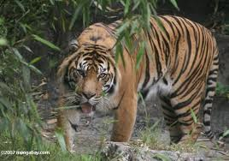
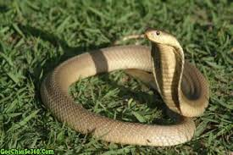
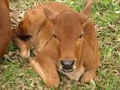
Thứ năm, ngày 28 tháng 10 năm 2021 Luyện từ và câu
Ôn tập: Từ đồng âm
Có thể hiểu câu: Hổ mang bò lên núi.
Cách hiểu 1:
Cách hiểu 2:
Hổ mang bò lên núi.
Hổ mang bò lên núi.
CN
VN
CN
VN

Slide 5
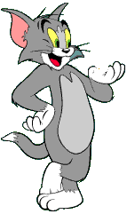
Thứ năm, ngày 28 tháng 10 năm 2021 Luyện từ và câu
Ôn tập: Từ đồng âm
I. Nhận xét:
2. Vì sao có thể hiểu theo nhiều nghĩa như vậy ?
Hổ mang bò lên núi.
(Rắn) hổ mang (đang) bò lên núi.
(Con) hổ (đang) mang (con) bò lên núi.
- Các tiếng hổ, mang trong từ hổ mang (tên một loài rắn) đồng âm với danh từ hổ (con hổ) và động từ mang.
- Động từ bò (trườn) đồng âm với danh từ bò (con bò).
Các từ đồng âm: Hổ; mang; bò.

Slide 6
Thứ năm, ngày 28 tháng 10 năm 2021 Luyện từ và câu
Ôn tập: Từ đồng âm
I. Nhận xét:
Em hãy cho biết dùng từ đồng âm trong những cách nói nêu trên?
Dùng từ đồng âm để chơi chữ là dựa vào hiện tượng đồng âm, tạo ra những câu nói có nhiều nghĩa.
Dùng từ đồng âm như vậy có tác dụng gì ?
Gây những bất ngờ thú vị cho người đọc, người nghe.

Slide 7
Thứ năm, ngày 28 tháng 10 năm 2021 Luyện từ và câu
Ôn tập: Từ đồng âm
II. Luyện tập:
Bài 1: Các câu sau đã sử dụng những từ đồng âm nào?
a) Ruồi đậu mâm xôi đậu.
Kiến bò đĩa thịt bò.
b) Một nghề cho chín còn hơn chín nghề.
c) Bác bác trứng, tôi tôi vôi.
d) Con ngựa đá con ngựa đá, con ngựa đá không đá con ngựa.

Slide 8
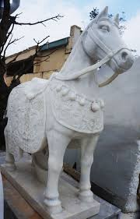
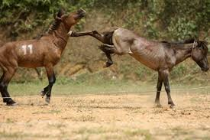
Một số hình ảnh dùng từ đồng âm để chơi chữ
Con ngựa đá con ngựa đá

Slide 9
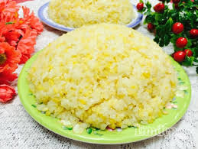
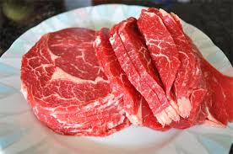
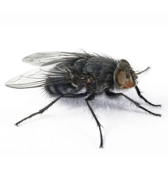
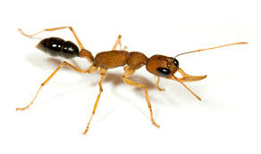
Thứ năm, ngày 28 tháng 10 năm 2021 Luyện từ và câu
Ôn tập: Từ đồng âm
II. Luyện tập:
1. Gạch dưới những từ đồng âm em tìm được trong mỗi câu và cho biết từ đồng âm đó có nghĩa thế nào?
Ruồi đậu mâm xôi đậu.
Kiến bò đĩa thịt bò.
(1)
(2)
(1)
(2)
Ruồi đậu mâm xôi đậu
Kiến bò đĩa thịt bò.
đậu (1): hoạt động (đỗ lại, dừng lại) của con ruồi.
đậu (2): chỉ hạt đậu
bò (1): hoạt động (bò) của con kiến
bò (2): danh từ chỉ con bò

Slide 10
Thứ năm, ngày 28 tháng 10 năm 2021 Luyện từ và câu
Ôn tập: Từ đồng âm
b) Một nghề cho chín còn hơn chín nghề.
(1)
(2)
chín (1): tinh thông, giỏi
chín (2): là số 9
c) Bác bác trứng, tôi tôi vôi.
(1)
(2)
(1)
(2)
Bác (1): từ người nói dùng để gọi người nghe.
bác (2): làm chín thức ăn bằng đun nhỏ lửa và quấy đều.
tôi (1): từ người nói dùng để tự xưng.
tôi (2): đổ vôi sống vào nước.

Slide 11
Thứ năm, ngày 28 tháng 10 năm 2021 Luyện từ và câu
Ôn tập: Từ đồng âm
II. Luyện tập:
d) Con ngựa đá con ngựa đá, con ngựa đá không đá con ngựa.
(1)
(2)
(3)
(4)
đá (1) và đá (4): hoạt động dùng chân hất mạnh vào 1 vật
đá (2) và đá (3): 1 loại đá dùng làm vật liệu .

Slide 12

Thứ năm, ngày 28 tháng 10 năm 2021 Luyện từ và câu
Ôn tập: Từ đồng âm
Bài 2: Đặt câu với một cặp từ đồng âm em vừa tìm được ở bài tập 1:
M: - Mẹ em rán đậu.
- Thuyền đậu san sát trên bến sông.
Cặp từ :đậu - đậu

Slide 13
Thứ năm, ngày 28 tháng 10 năm 2021 Luyện từ và câu
Ôn tập: Từ đồng âm
Bài 2: Đặt câu với một cặp từ đồng âm em vừa tìm được ở bài tập 1:
M: - Mẹ em rán đậu.
- Thuyền đậu san sát trên bến sông.
Cặp từ :đậu - đậu
a) Cặp từ : bò - bò
b) Cặp từ: chín - chín
c) Cặp từ: tôi - tôi
d) Cặp từ: đá - đá

Slide 14





Baøi hoïc ñeán ñaây keát thuùc ø
Kính chào quý thầy cô giáo và hẹn gặp lại giờ học sau

